Slide 1



Coronel LUIS CARLOS HERNÁNDEZ ALDANA
Comandante Departamento
  DEPARTAMENTO DE POLICÍA SAN ANDRÉS, PROVIDENCIA Y SANTA CATALINA
San Andrés Isla, Diciembre de 2014

Slide 2
GESTIÓN ADMINISTRATIVA
PREVENCIÓN Y EDUCACIÓN CIUDADANA
RESULTADOS OPERATIVOS

Slide 3
GESTION ADMINISTRATIVA

Slide 4
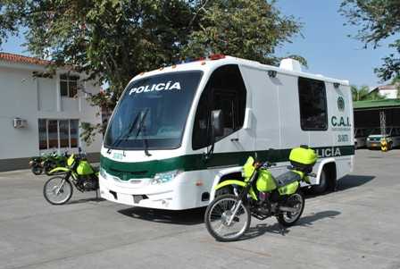
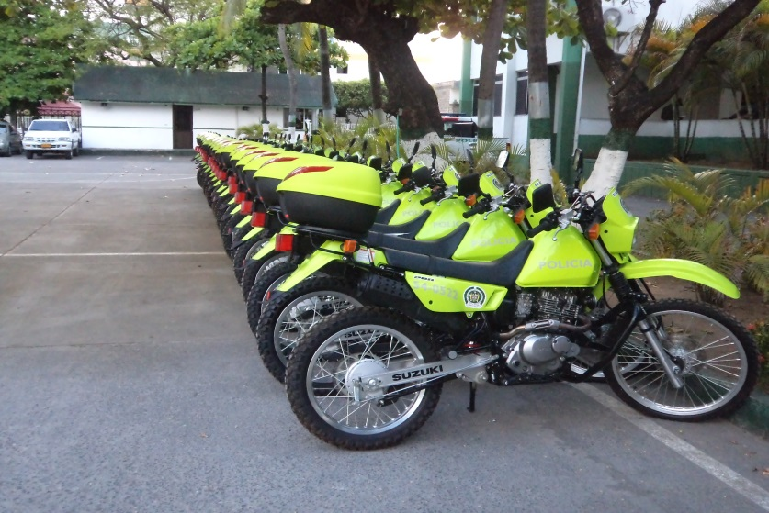
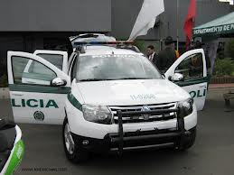
  PROYECTO APROBADO POR EL MINISTERIO DEL INTERIOR PARA EL FORTALECIMIENTO DE LA SEGURIDAD DEL ARCHIPIELAGO
Item | Equipos | Unid. | Cant. | Valor unitario | Valor total
1 | Caí móvil equipados con Video cámaras de seguridad | UN | 4 | $ 294.000.000,00 | $ 1.176.000.000,00
2 | Motocicletas DR 200 |  | 18 | $ 14.900.000,00 | $ 268.200.000,00
3 | Vehículos multipropósito con cámaras de seguridad |  | 2 | $ 75.000.000,00 | $ 150.000.000,00
TOTAL |  |  |  |  | $ 1.594.200.000,00
04 CAÍ MÓVIL
18 MOTOCICLETAS DR200
02 VEHÍCULOS MULTIPROPÓSITO

Slide 5
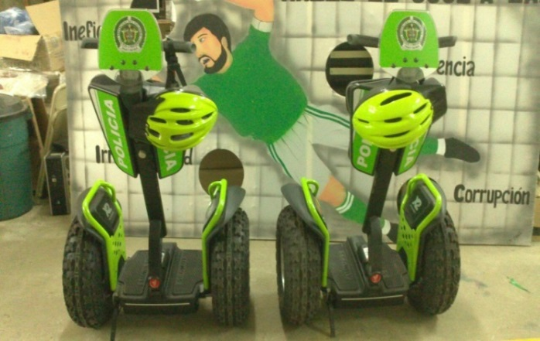
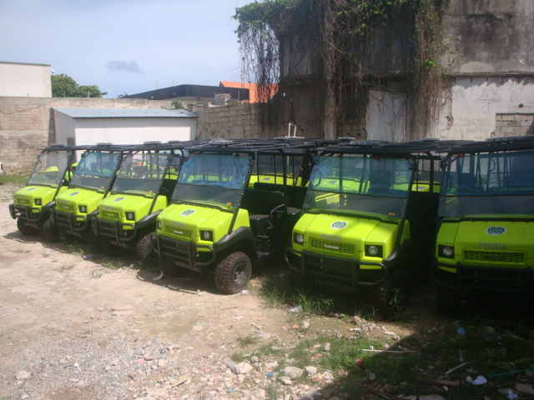
  PROYECTO APROBADO POR EL MINISTERIO DEL INTERIOR PARA EL FORTALECIMIENTO DE LA SEGURIDAD DEL ARCHIPIELAGO
ESTÁN EN SERVICIO DOS SEGWAY, VEHÍCULOS DE AUTO BALANCEO
SE UBICARON EN SITIOS ESTRATÉGICOS 12 KAWASAKY MULE

Slide 6
  PREVENCIÓN Y EDUCACIÓN
  CIUDADANA

Slide 7
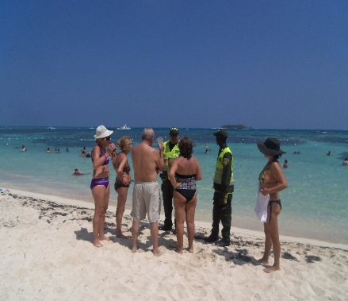
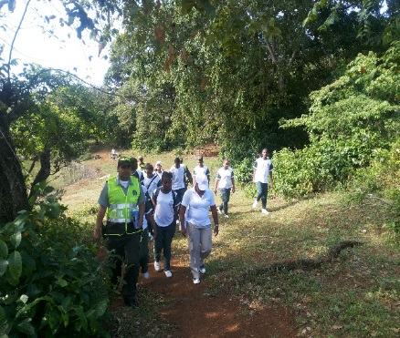
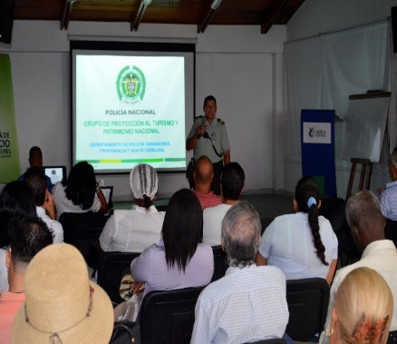
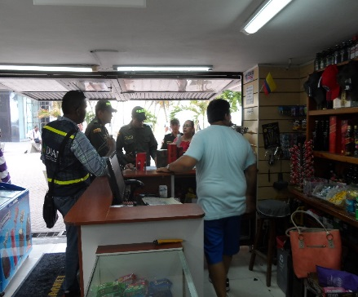
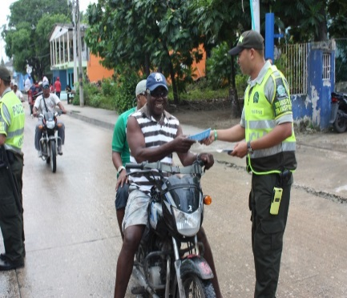
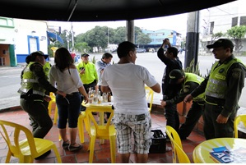
PREVENCIÓN Y EDUCACIÓN CIUDADANA
PREVENCIÓN HURTO A TURISTAS
CAMINATA ECOLÓGICA
HURTO A RESIDENCIAS
HURTO A COMERCIO
HURTO AUTOMOTORES
DELITOS SEXUALES

Slide 8
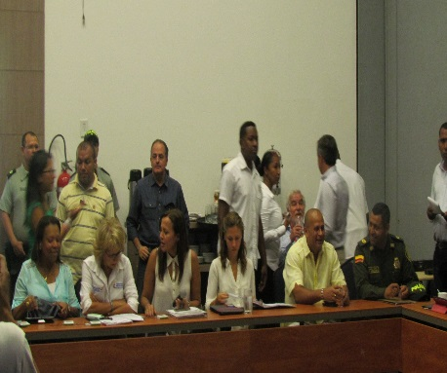
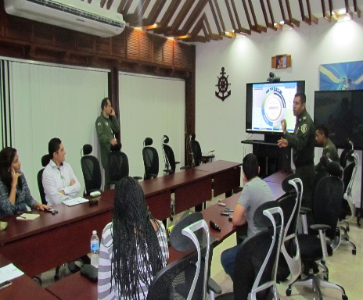
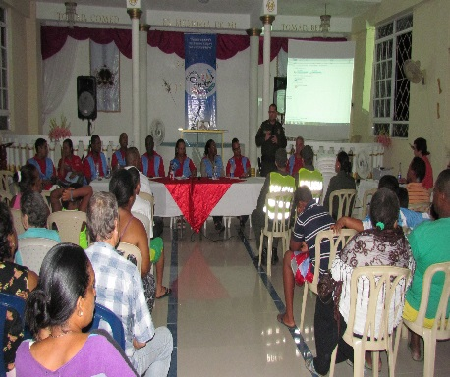
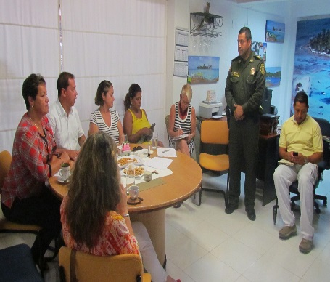
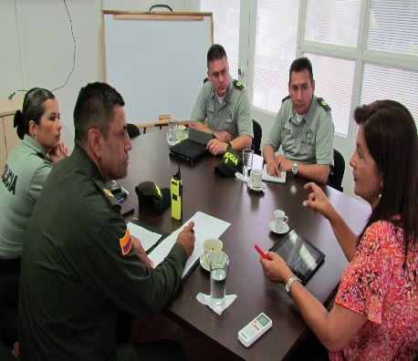
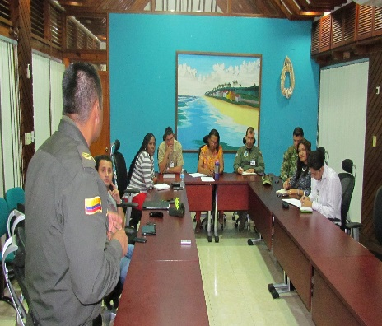
PREVENCIÓN Y EDUCACIÓN CIUDADANA
COORDINACIONES INTERINSTITUCIONALES

Slide 9
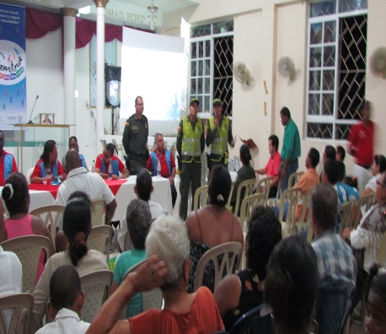
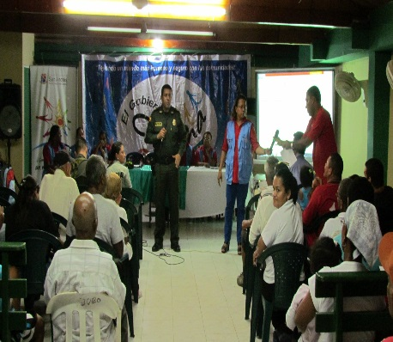
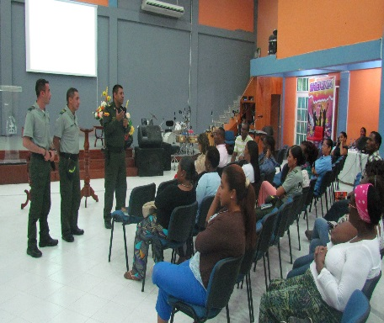
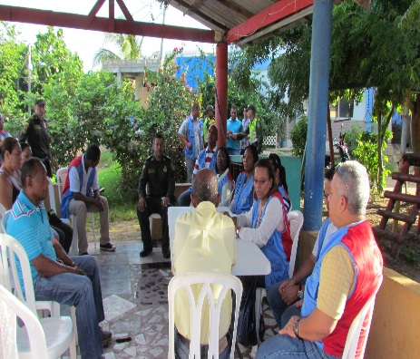
CAMINANDO POR LOS BARRIOS
SECTOR BACK ROAD
SECTOR BARRIO OBRERO
SECTOR EL BARRACK
SECTOR CIUDAD PARAISO
1105 DENUNCIAS ANÓNIMAS

Slide 10
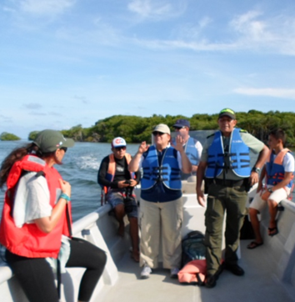
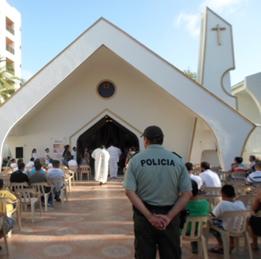
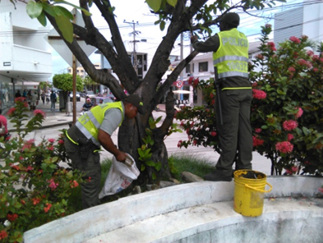
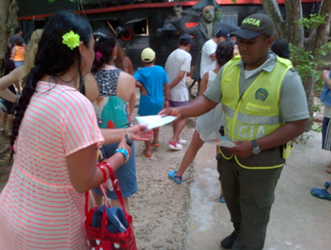
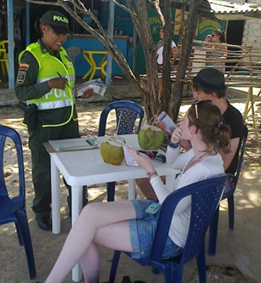
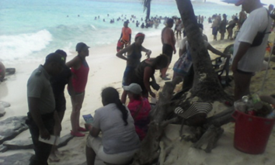
PREVENCIÓN Y EDUCACIÓN CIUDADANA
TURISMO ECOLÓGICO
TURISMO RELIGIOSO
CAMPAÑA QUIERO MI ISLA
PATRIMONIO CULTURAL
TURISMO SANO SIN DROGAS
ATRACTIVOS TURÍSTICOS

Slide 11
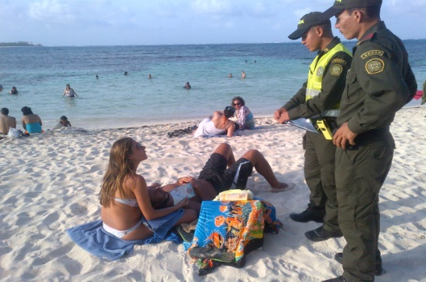
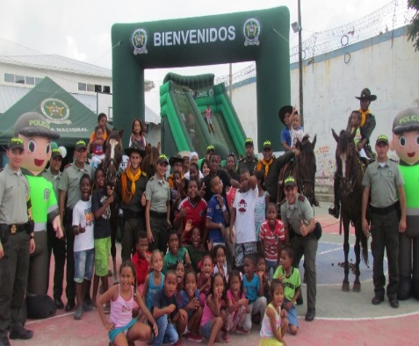
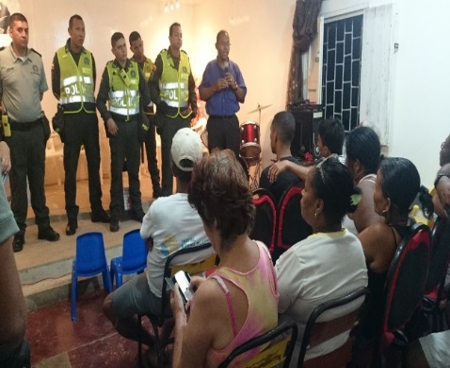
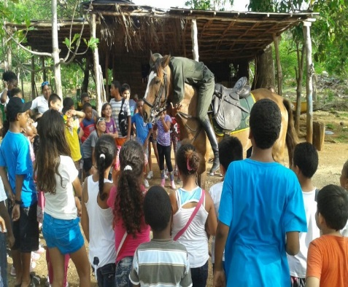
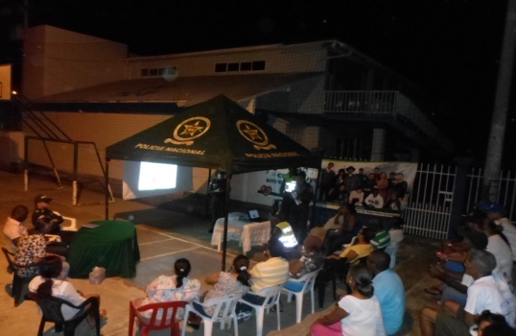
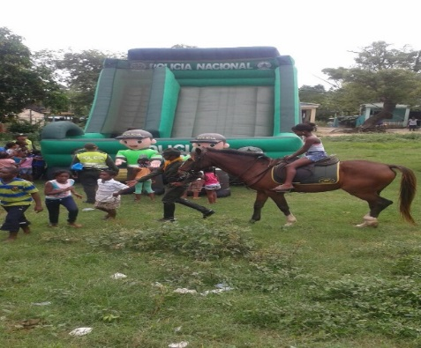
PREVENCIÓN Y EDUCACIÓN CIUDADANA
ORIENTACIÓN AL TURISTA
ACTIVIDAD ACERCAMIENTO
BARRIO EL CLIFF
ACTIVIDAD GRUPO CARABINEROS
NOCHE DE CINE EN LOS BARRIOS
SECTOR RURAL

Slide 12
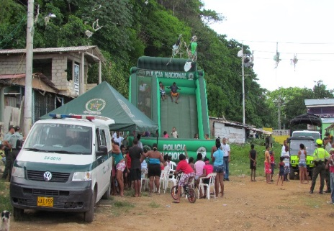
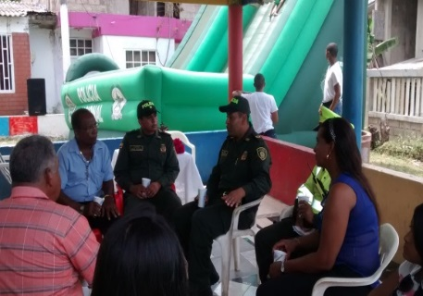
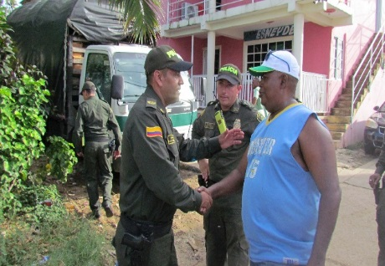
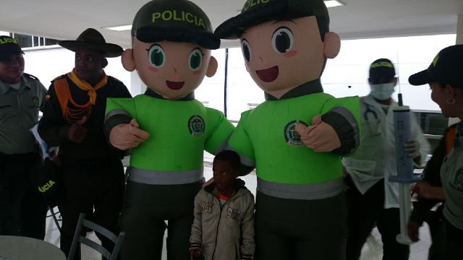
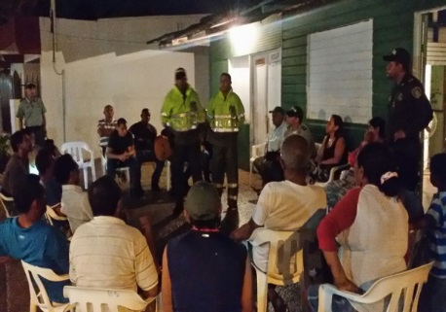
PREVENCIÓN Y EDUCACIÓN CIUDADANA
JORNADA DE VALORACIÓN
MEDICA ODONTOLÓGICA CLIFF
ACTIVIDAD DE GESTIÓN Y
RECREACIÓN BARRIO EL PARAÍSO
ACTIVIDADES DE
ACERCAMIENTO
HOSPITAL AMOR DE PATRIA
REUNIÓN BARRIO SERRANILLA

Slide 13
  RESULTADOS OPERATIVOS 2014

Slide 14
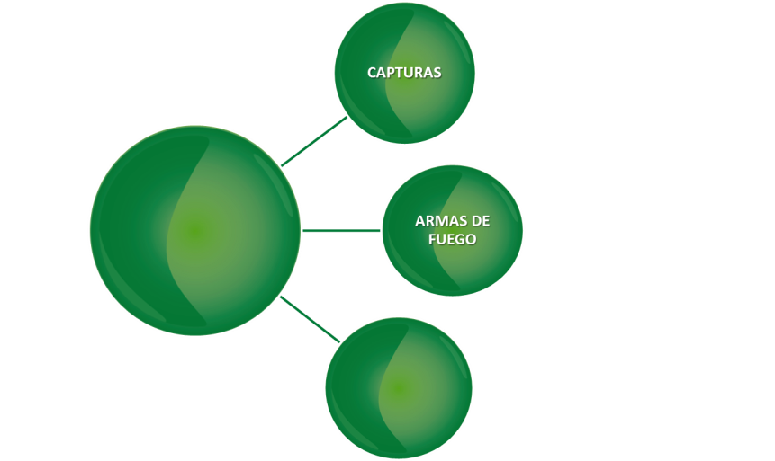
RESULTADOS OPERATIVOS
FLAGRANCIA: 338
ORDEN JUDICIAL: 126
464
RESULTADOS OPERATIVOS
ILEGALES: 44
DECRETO: 1
45
COCAINA: 177 Kilos.
MARIHUANA: 15 Kilos.
BAZUCO: 307 Gramos.
INCAUTACION
ESTUPEFACIENTES

Slide 15
RESULTADOS OPERATIVOS
“PLAN CHOQUE”

Slide 16
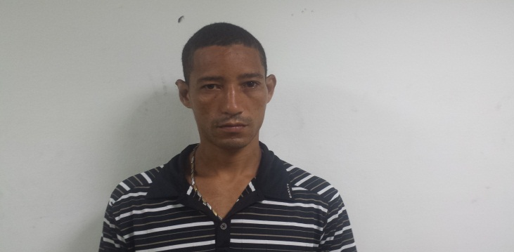
MANO DURA AL DELINCUENTE
OPERACIÓN DIGNIDAD
MUZAFFER CARDENAS PETERSON
EN COORDINACIÓN CON LA DIRECCIÓN DE INVESTIGACIÓN CRIMINAL DIJIN, SE DESARROLLÓ LA OPERACIÓN DIGNIDAD, LOGRANDO LA CAPTURA DE MUSAFER LEE CÁRDENAS PETERSON, ALIAS “MUSAFER”, POR EL DELITO DE TENTATIVA DE HOMICIDIO, HURTO CALIFICADO Y AGRAVADO.

Slide 17
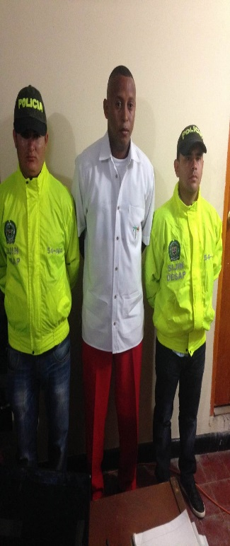
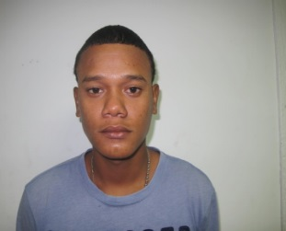
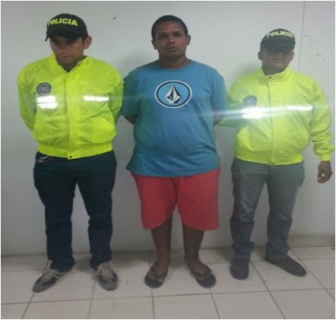
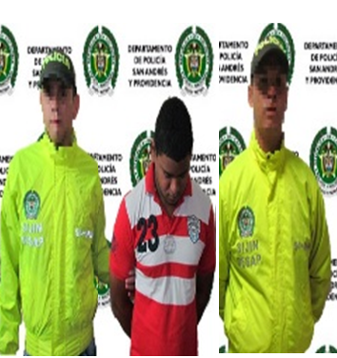
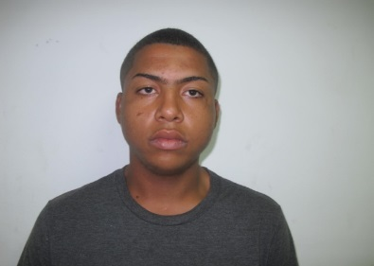
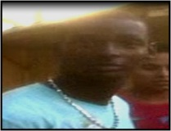
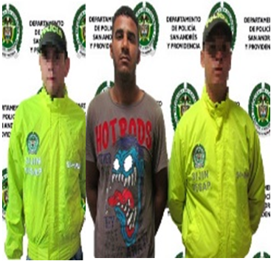
MANO DURA AL DELINCUENTE
HURTO
STANLY MASRIGLIA OLIVARES
IVAN RENE GALINDO CASTILLA
RENSO ROMERO MORENO
JOSE MIRANDA MEJIA
GIANCARLO BERNETT MORE
MICHAEL FOX ANDRADE
CRISTIAN MAIRON MEJIA

Slide 18
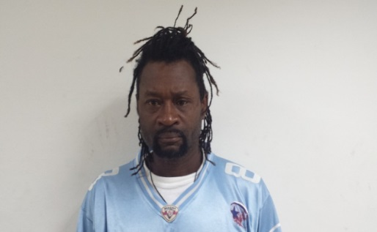
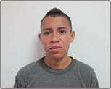
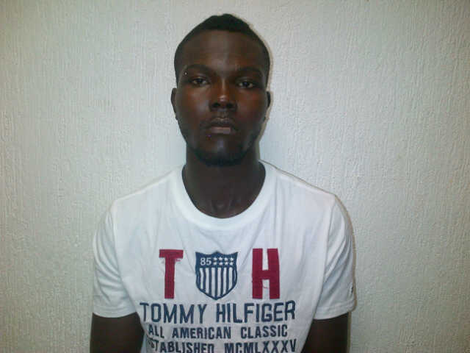
MANO DURA AL DELINCUENTE
HOMICIDIO
ENRIQUE MANUEL HAWKINS
DENISON DENSON LIVINGSTON
JORGE ALVARADO NARVÁEZ

Slide 19




MANO DURA AL DELINCUENTE
HOMICIDIO
ERICK SALGUEDO ARRIETA
HUMBERTO POMARE
DANNY ZAMBRANO CEDEN
KEYLYE SMITH FERNÁNDEZ

Slide 20


MANO DURA AL DELINCUENTE
EXTORSIÓN
RINCON CANTILLO JOSE JOAQUIN y JAIR HUMBERTO HERNANDEZ FAUSETT
JHON ALEX MEZA BENT

Slide 21





MANO DURA AL DELINCUENTE INCAUTACIÓN DE COCAÍNA Y MARIHUANA
AEROPUERTO INTERNACIONAL
06 CAPTURADOS
Notes:
Portada de presentación
La plantilla de portada debe contener el titulo de la presentación, el cual debe ser corto, concreto y no debe superar más de 3 líneas. El texto debe ir escrito en gris Gill Sans 24 regular a 34 pts .
El texto de la fecha debe ir centrado en arial regular 12 pts, ejemplo: Agosto de 2010

Slide 22








MANO DURA AL DELINCUENTE INCAUTACIÓN DE COCAÍNA Y MARIHUANA
MODALIDADES
Notes:
Portada de presentación
La plantilla de portada debe contener el titulo de la presentación, el cual debe ser corto, concreto y no debe superar más de 3 líneas. El texto debe ir escrito en gris Gill Sans 24 regular a 34 pts .
El texto de la fecha debe ir centrado en arial regular 12 pts, ejemplo: Agosto de 2010

Slide 23





MANO DURA AL DELINCUENTE
NARCOTRÁFICO

Slide 24



MANO DURA AL DELINCUENTE
NARCOTRÁFICO

Slide 25





MANO DURA AL DELINCUENTE
CONTRABANDO
INCAUTACIÓN LICOR DE CONTRABANDO
INCAUTACIÓN MERCANCÍA DE CONTRABANDO
INCAUTACIÓN MERCANCÍA DE CONTRABANDO
INCAUTACIÓN MERCANCÍA DE CONTRABANDO

Slide 26


AISEC
AISEC
Análisis Integral de Seguridad Ciudadana

Slide 27

INTEGRACIÓN DE INFORMACIÓN
FOCOS
ARTICULADO
PUNTOS CRITICOS ENTRE LOS SECTORES
SAN LUIS
BARACK
EL CLIFF
COCAL
ATLANTICO
BACK ROAD
NUEVA GUINEA
PICK-UPS.
ACCIONES INTERINSTITUCIONALES
GOBERNACION.
MIGRACIÓN COLOMBIA.
OCCRE.
FISCALIA.
CTI.
CONSEJOS DE SEGURIDAD.
COMITÉ DE ORDEN PÚBLICO TERRITORIAL.
MESAS TRANSVERSALES DE GESTIÓN TERRITORIAL (EDUCACION, CULTURA, TURISMO).
FUERZA PUBLICA.
AISEC
SISTÉMICO
PREVENCIÓN
CAMINANDO POR LOS BARRIOS
CAMPAÑAS EDUCATIVAS
SEGURIDAD
PUESTOS DE CONTROL
OPERATIVOS CONTRA ESTRUCTURAS DEDICADAS AL HURTO Y HOMICIDIO
FORTALECIMIENTO SIJIN, SIPOL MNVCC
DIFERENCIAL
ENTORNOS SEGUROS.
MEJORA DE PERCEPCIÓN DE SEGURIDAD.
ALTO INDICE DENUNCIAS.
DESARTICULACIÓN ESTRUCTURAS
DELICUENCIALES.

Slide 28
GRACIAS

